Slide 1




조직건강도 진단 AI Agent 개발 결과
포스코
곽경제
Notes:
조직건강도 설문 결과를 부서장이 스스로 해석하고 구성원과의 대화 주제를 찾도록 돕는 웹 애플리케이션을 설계·구현한 프로젝트입니다.

Slide 2
EXECUTIVE SUMMARY
평가 도구가 아닌, 대화를 여는 진단 리포트를 제공
설문 결과를 명쾌하게 해석하기 어려운 Data → 그 엑셀을 부서장이 혼자서도 해석할 수 있는 웹 리포트로 전환하되, 데이터 처리부터 문장 생성까지 일관되게 관철하는 것이 목표
2
5
3
6
개 사용자 화면
단 구성 리포트
단 AI 라우팅
대 원칙
부서장 리포트 ·
HR 관리자
요약 → 영역 → 문항
→ 추이 → 상담
규칙 · 데이터근거 LLM · 웹검색
코드로 강제한 가드레일
Streamlit 프로토타입으로 개념 검증 후 FastAPI + SQLite 웹앱으로 전환하는 단계적 접근
추후 연도별 Data가 추가 되어도 코드 수정 없이 동작하도록 연도 구조 일반화
진단 목적에 부합한 원칙(부서 간 비교 지양)을 전체적으로 반영
주요 착안 사항
1
Notes:
한 장 요약. 무엇을 왜 만들었고, 어떤 원칙을 지켰는지.

Slide 3
PROBLEM DEFINITION
숫자를 주는 것보다 오해를 막는 것이 더 어려운 과제
!
현황 및 이슈
→
설계 방향
설문 결과가 연도별 엑셀 파일로 존재
부서장에게 긍정/중립/부정 응답 비율만 전달되어
숫자의 의미를 판단하기 어려움
잘못 쓰이면 조직간 비교, 평가 도구가 될 Risk
부서장 — 조직 건강도 진단 Data 해석과 코칭 제공
* AI 챗봇 도입으로 건강한 조직 운영을 위한 촉진자 배정
HR 관리자 — Raw Data 관리와 전사 현황 점검
코드로 강제해야 했던 6가지 제약
점수 미제공
등급·순위 미제공
개인 원문 미노출
총점·지수 형태의 수치를 만들지 않음
A/B/C 등급이나 부서 순위를 표시하지 않음
주관식은 반복 경향만 요약해 제시
소수 응답 보호
평가성 표현 금지
부서 간 비교 지양
응답 10명 미만 조직은 결과를 비공개
'문제가 있다', '실패했다' 류 문장 미사용
부서장 화면에서 타 부서·전사 평균과 비교하지 않음
2
Notes:
이 6가지는 기획 문서(06_guardrails.md)에 정의되어 있으며, 이후 모든 구현 판단의 기준이 되었습니다.

Slide 4
APPROACH
원칙 고정하고, 데이터 파이프라인, 화면 제작
01
02
03
원칙과 사전 정의
데이터 파이프라인
화면과 AI 구현
해석 사전과 가드레일을 문서로 확정
엑셀을 분석 가능한 구조로 정규화
프로토타입 검증 후 웹앱으로 전환
14개 영역별 긍정·중립·부정 해석 문장 사전화
문항 32개 → 중분류 14개 → 대분류 2개로 진단 문항 매핑
금지 표현 / 권장 표현 목록 작성
더미 Data 제작
연도별 시트 → long format 변환
SQLite 5개 테이블 적재 (37,248건)
업로드 시 동일 파이프라인 재사용
Streamlit으로 프로토타입 구성
디자인 요소 반영(Stitch)
FastAPI + SQLite로 재구축
3
Notes:
원칙 → 데이터 → 화면 순서. 화면을 두 번 만든 것은 낭비가 아니라 검증 단계였습니다.

Slide 5
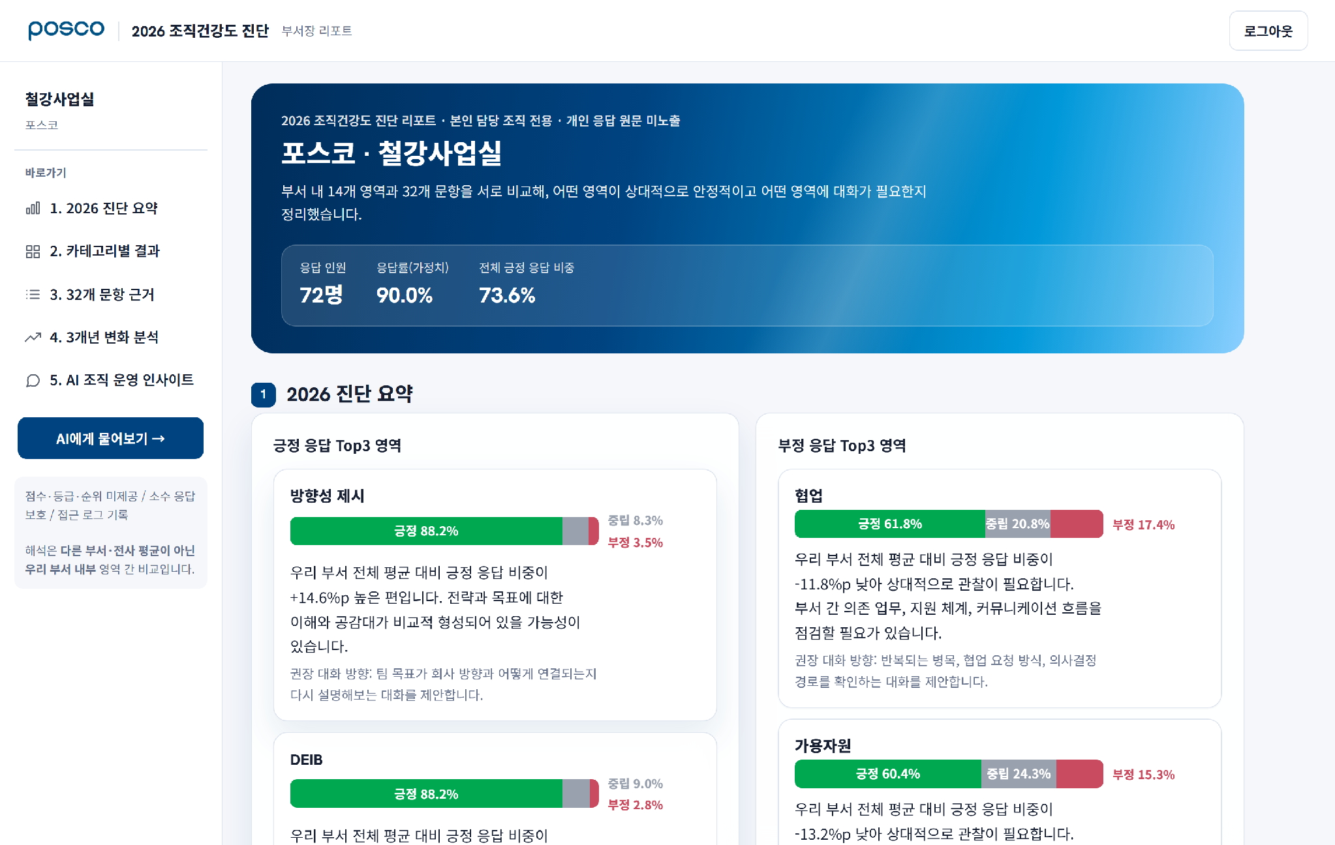
FEATURE 01
부서장 리포트 — 위에서 아래로 읽으면 근거까지 도달
1
진단 요약
긍정·부정 Top3 영역과 주관식 경향, AI Executive Summary
2
카테고리별 결과
14개 영역을 대분류 기준 좌우 분할로 동시 제시
3
32개 문항 근거
문항 원문을 제목으로, 중분류 필터·정렬 지원
4
3개년 변화 분석
긍정/중립/부정을 독립 축으로 확대
5
AI 조직 운영 인사이트
관찰 신호, 대화 주제, 구성원 질문 예시, 챗봇
화면 총점·등급·순위는 불포함하되, 응답 비중(%)과 '어떤 대화를 해볼 수 있는지'만 남긴 것이 이 리포트의 설계 결론
4
Notes:
5단 구성. 요약에서 시작해 문항 근거까지 스크롤 한 번으로 내려갑니다.

Slide 6
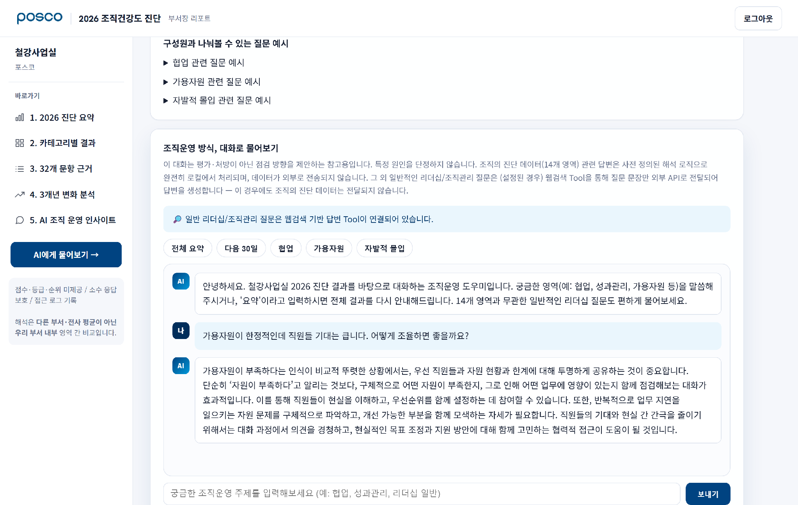
FEATURE 02
AI 챗봇 — 질문의 성격에 따라 세 가지 방식으로 응답
A
로컬 규칙 응답
B
데이터 근거 LLM
C
웹검색 기반 답변
짧은 키워드 조회
문장형 후속 질문
진단과 무관한 일반 질문
"가용자원"처럼 영역명만 물으면 DB 집계와 해석 사전으로 카드 즉시 생성 · 외부 호출 없음
"한정된 자원을 어떻게 조율할까?" 형태는 그 부서의 실제 수치를 컨텍스트로 넘겨 LLM이 직접 응답
리더십 일반론은 Tavily 검색 결과를 근거로 요약하고 출처 링크를 함께 제시
추가 장치 — 개인 특정 요청 차단
"부정 응답한 직급은 어느 계층이야?" 같은 요청은 세 갈래 어디로도 보내지 않고 즉시 거절 · 데이터가 익명 집계라 특정이 불가능함을 안내하고, 원인 상황을 보는 관점으로 전환
5
Notes:
질문 성격을 먼저 판별해 라우팅합니다. 키워드가 있다고 무조건 카드를 반복하지 않습니다.

Slide 7
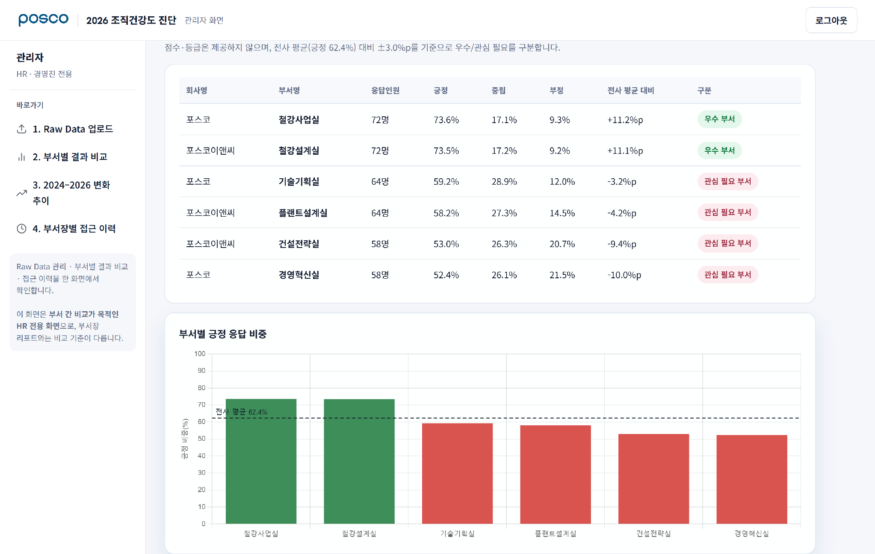
FEATURE 03
HR 관리자 화면 — 별도 분리
1
Raw Data 업로드
엑셀 업로드 시 검증 후 DB 전체 교체, 실패 시 기존 데이터 유지 · 기본 더미 데이터 복원도 지원
2
부서별 결과 비교
전사 평균 대비 ±3.0%p 기준으로 우수/관심 필요 구분 · 점수·등급은 여기서도 미사용
3
연도별 변화 추이
부서별 긍정 비중을 한 차트에 겹쳐 전사 흐름 파악
4
부서장 접근 이력
로그인·챗봇·다운로드 이력 기록으로 부서장의
진단 결과 활용 여부 확인
같은 데이터라도 열람자에 따라 허용 범위를 다르게 설계
6
Notes:
HR 화면과 부서장 화면의 비교 허용 범위를 의도적으로 다르게 두었습니다.

Slide 8
DETAIL
원칙·비교 기준·확장성을 코드 레벨에서 고정
원칙을 문서가 아니라 코드로 강제
지침기반 해석 로직 설계
내년에 코드를 열지 않아도 되는 일반화 구조
1
2
3
점수·등급·순위 필드 미생성
응답 10명 미만 조직 리포트 차단
주관식은 빈도 Top3만 집계
14개 영역 해석 문장 사전 고정
개인 특정·징계 요청 응답 거부
로그인·챗봇·다운로드 로깅
핵심 지침 : "부서 간 비교 지양"
[BEFORE] 전사 평균 대비 +12.5%p
[AFTER] 대분류 내 타 영역 대비 -14.9%p
→ 비교 대상이 부서 내부에 한정
연도 하드코딩 제거, 시트명에서 4자리 연도 자동 인식
기준 연도는 DB 적재 최신 연도를 매번 조회
2027 시트를 넣은 4개년 파일로 전 화면 자동 확장 실증
세 항목 모두 문서가 아닌 코드·스키마 레벨에서 고정 → 구조가 굳은 뒤에는 되돌리기 어렵다는 판단에 따라 선행 처리
7
Notes:
실측 기반으로 원인을 찾고 고쳤다는 점이 핵심입니다.

Slide 9
TECH STACK
프로토타입에서 운영형 웹앱으로
프로토타입
운영형 웹앱
AI 계층
Streamlit
FastAPI + SQLite
OpenAI + Tavily
Python 단일 파일로 화면 구성
Plotly 차트 · st.session_state
엑셀 직접 로드 + 캐시
→ 문구와 화면 구성 검증에 사용
서버 렌더링 · 서명 쿠키 세션
차트 기능을 앱 안에 탑재하여
오프라인에서도 그래프 표시
SQLite 테이블 · 인덱스 기반 집계
→ 업로드·세션·로그까지 지원
데이터 근거 답변
(진단 컨텍스트 주입)
웹검색 기반 일반 자문
+ 출처 표기
대화 요약 Subagent
8
Notes:
두 버전 모두 저장소에 남아 있고, 해석 사전 모듈은 공유합니다.

Slide 10
NEXT STEPS
지금은 데모, 운영으로 가려면 남은 것들
현재 (데모)
운영 전환 시 필요한 것
로그인
조직 선택 후 생년월일 입력
사내 시스템 계정으로 바로 로그인
진단 데이터
시연용 가상 데이터 6개 부서
실제 설문 결과 자동 연동 · 조직 개편 반영
정보 보호
시연 수준의 기본 보호
전사 보안 기준 적용 · 열람 권한 세분화
AI 이용
질문할 때마다 외부 AI 호출
자주 나오는 답변 재사용으로 비용 관리
동시 사용
1대에서 시연용으로 구동
전 부서가 동시에 접속하는 운영 환경
9
Notes:
데모와 운영의 간극을 솔직하게 정리했습니다.

Slide 11
감사합니다.

